Slide 1

용사이야기!
By Team A
장원재, 정연하, 최규송

Slide 2
목차
게임소개 - 03
· 게임의 소개 및 전체적인 플레이 영상
역할 - 04
· 각 조원의 맡은 역할 및 개별 설명
세부적인 내용 - 05
· 각 조원의 맡은 역할 및 개별 설명
질의 응답 - 22
· Q & A
목차

Slide 3
게임소개
특징
턴제와 디펜스 동시 구현
6개의 캐릭터를 자유롭게 선택가능
각 스테이지 클리어시 다음 스테이지 오픈
영상
아쉬운 점
엔딩 구현
세이브 로드 구현
스킬 구현
게임소개

Slide 4
역할
조원별 역할
장원재
게임내 에셋 및
스프라이트
정연하
게임의 전반적인 시스템과
디펜스 전투
PPT 작성
최규송
아이템, 인벤토리의 전반적인 구성
PPT 작성
역할

Slide 5
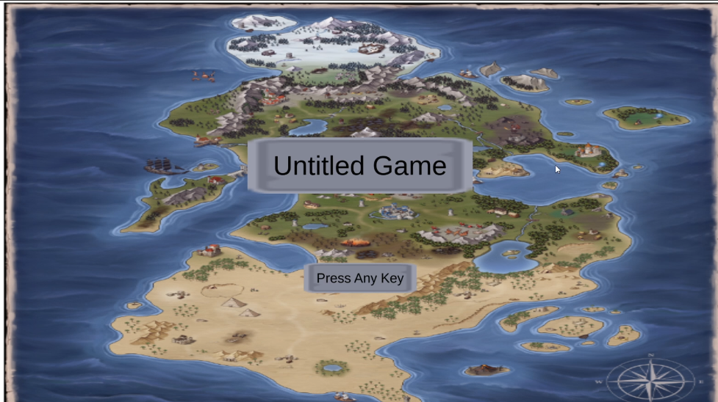
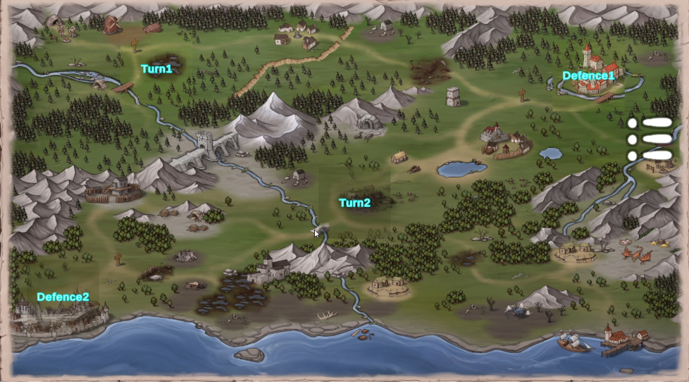
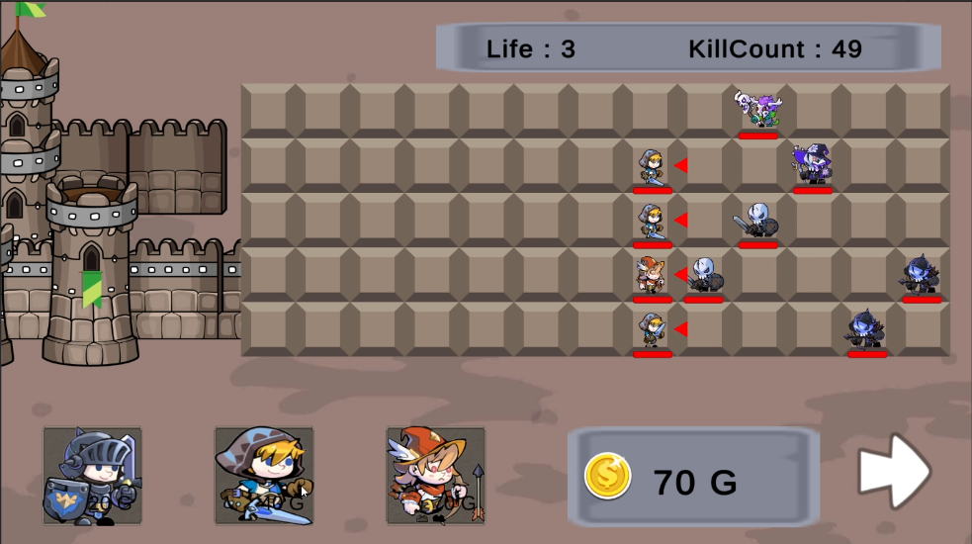
세부적인 내용
스프라이트 및 에셋
게임 내 존재하는 전반적인
에셋과 스프라이트를 담당
장원재

Slide 6
세부적인 내용
플레이어 선택 창
특징
1) 6개의 캐릭중 3개를 선택(중복 가능)
2) 캐릭의 이름 설정 가능
3) 캐릭 선택시 캐릭 기본 스탯이 표시됨
정연하

Slide 7
세부적인 내용
설정 창
특징
1) 설정창이 열리면 게임이 일시정지 됨
2) 모든 버튼 및 입력 불가
3) Resume을 누르면 설정창이 꺼짐
4) 사운드 창까지 구현
어려웠던 점
1) 모든 씬에서 다른 방식으로 움직여야 했음
2) 모든 입력과 버튼을 막기에 어려움을 겪음
(코드가 자주 꼬일뻔 했었음)
정연하

Slide 8
세부적인 내용
사운드 설정 창
특징
1) 슬라이더 바로 입력 가능
2) 수치가 숫자로 표현
3) 수치로 입력 가능
4) 음소거 기능 추가
5) 음소거 시 기존의 음량 기억
6) 수치가 1 아래로 내려갈 시 음소거
어려웠던 점
1) 하나처럼 움직이게 하기에 어려움을 겪음
정연하

Slide 9
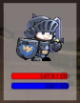
세부적인 내용
턴제(속도 구현, 이동, 플레이어 Hp, Mp)
특징
1) 속도 스탯에 따라 전투 순서가 변경
2) 시작 시 맵 밖에서 캐릭터가 걸어나옴
3) 캐릭터가 상대 앞까지 가서 공격
4) 마나를 사용한 스킬 사용
5) 마나는 일반 공격시 자동으로 회복
어려웠던 점
1) 애니메이터가 말을 잘 안들었음
2) 여러가지 행동들이 섞여 순서가 자구 꼬였음
정연하

Slide 10
세부적인 내용
디펜스
특징
1) 캐릭마다 가격이 존재해서 금액을 지불하여 설치 가능
2) 일정 숫자의 적을 잡으면 승리
3) 무작위의 적이 등장
4) 일정량의 적을 놓치면 패배
어려웠던 점
1) 적이 겹쳐지면 플레이어를 뚫고 지나감
2) 레이어가 꼬이는 현상이 자주 일어남
정연하

Slide 11
세부적인 내용
씬 전환 로딩 씬
특징
1) 게임 특성 상 로딩을 자주 해야 했기에 필수 사항
2) 캐릭터를 랜덤으로 보여줌
3) 로딩 정도에 따라 로딩바가 채워짐
정연하

Slide 12
세부적인 내용
결과창 표시(승리 패배 결과)
특징
1) 승리 패배 표시
2) 부하를 줄이기 위해 캐릭터들 정지
정연하

Slide 13
세부적인 내용
자잘한 것들
1) 각각의 스테이지 클리어시 다음 스테이지가 열림
2) 통합 작업
3) 캐릭터 스탯 설정
정연하

Slide 14
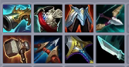
세부적인 내용
아이템 데이터
특징
1) 아이템 아이콘(스프라이트) 및 아이템 데이터 생성
2) 아이템은 각각 Type(장착 Type)을 가지고있음
최규송

Slide 15
세부적인 내용
인벤토리
특징
1) 시작시 고른 캐릭터 표시
2) 고른 캐릭터에 따라 장착 무기 타입 변경
3) 방어구 및 무기 슬롯 아이콘 표시
4) 버튼으로 키고 끌수 있게 설정
5) 캐릭터 스텟 표시
6) 재화 표시
7) 인벤토리, 아이템 부분 통합작업
최규송

Slide 16
세부적인 내용
아이템 이동, 장착
특징
1) 드래그 앤 드롭으로 임시슬롯을 생성후
아이템을 이동 및 장착
2) 장착되는 아이템에 따라 캐릭터 스텟 변경
3) 잘못된 Type 또는 인벤토리 슬롯이 아닌곳에 드롭시
드래그를 시작한 원래 자리로 돌아감
어려웠던점
1) 장비창으로 드롭시 임시슬롯에서 아이템정보를
잃어버리는 오류 발생 -> 전역변수로 해결
최규송

Slide 17
세부적인 내용
아이템 상세 정보창
특징
1) 인벤토리, 장비창 등 아이템 데이터가 존재하는
슬롯에서 좌클릭시 상세 정보창 출력
2) 상세 정보창이 열려있는 상태에서 다른 아이템 클릭시
클릭된 아이템의 상세정보창 출력
3) 우클릭시 상세 정보창 닫음
4) 강화, 판매 버튼 출력
최규송

Slide 18
세부적인 내용
아이템 강화 및 판매
특징
1) 재화를 소모하여 아이템 강화
2) 현재 강화수치에 따라 강화확률 변경
3) 강화 수치에 따른 아이템 스탯, 판매금액 증가
4) 재화 부족 및 강화 최대치시 강화불가
5) 판매 금액에 따라 재화 추가
최규송

Slide 19
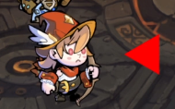
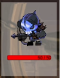
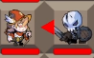
세부적인 내용
턴제(진행 및 적 Hp 표시)
특징
1) 큐 방식을 이용하여 턴을 획득, 전투 진행
2) 상대 선택 후 스킬 및 공격 실행
3) 상대의 피통 표시
4) 아군이 턴을 잡았을시 잡은 캐릭터 표시
디펜스(아군 표시 및 Hp)
1) 아군 캐릭터 표시
2) 아군, 적 캐릭터의 Hp표시
최규송

Slide 20
세부적인 내용
아이템 드랍
특징
1) 승리시 골드 및 아이템 드랍하게 구현
- 확률에 따라 아이템 1~2개 드랍
2) 패배 시 골드만 소량 드랍
3) 인벤토리에 해당 아이템 추가됨
어려웠던점
1) 전투 씬에서는 인벤토리가 존재하지 않아서
아이템 추가하는데 있어 수월하지 않았었음.
최규송

Slide 21
세부적인 내용
Q & A
질의 응답

Slide 22

읽어 주셔서 감사합니다
Team A

